Slide 2
Unidade 3
LÍNGUA INGLESA – 6º ANO Conjunto 3

Slide 3
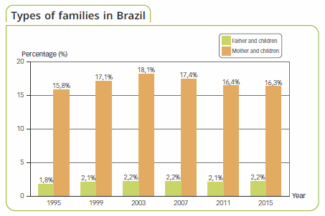
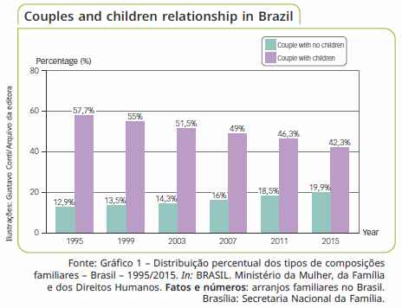
Gráfico
LÍNGUA INGLESA – 6º ANO Conjunto 3
LÍNGUA INGLESA – 6º ANO Conjunto 3
O gráfico é uma representação visual de informações e dados estatísticos. Os mais usuais são o gráfico de barras e o de setores.

Slide 4
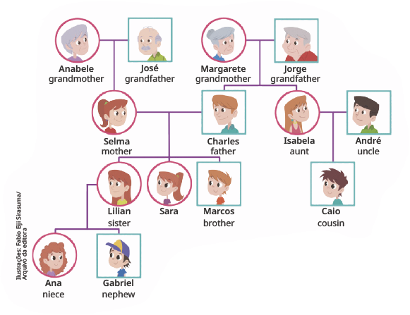
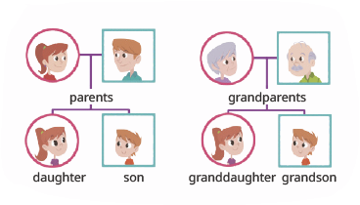
Membros da família
LÍNGUA INGLESA – 6º ANO Conjunto 3
LÍNGUA INGLESA – 6º ANO Conjunto 3

Slide 5
Genitivo
LÍNGUA INGLESA – 6º ANO Conjunto 3
LÍNGUA INGLESA – 6º ANO Conjunto 3
Usa-se ’s para indicar uma ideia de posse.
Bianca is Giovani’s sister.
Usa-se ’ quando a ideia de posse é atribuída a alguém ou algo no plural.
Carlos and Joana are my parents’ names.

Slide 6
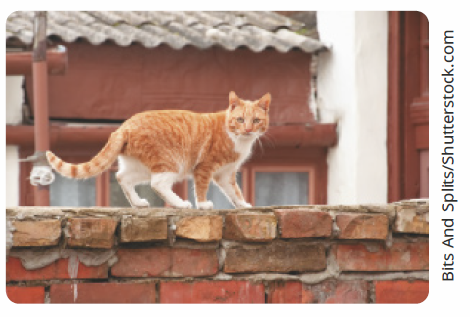
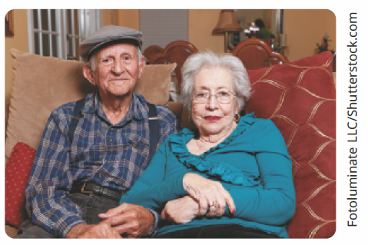
Possessive adjectives
LÍNGUA INGLESA – 6º ANO Conjunto 3
LÍNGUA INGLESA – 6º ANO Conjunto 3
Indicam a ideia de posse.
This is my cat. Its name is Lulu.
My
Your
His
Her
Its
Our
Your
Their
These are my grandparents. Their names are João and Melissa.

